Slide 1
Prevenção de acidentes e Segurança no trabalho

Slide 2
Intro/Motivação/Capa
Trabalho: atividade de manufatura (contato no treinamento) e testes
Pra que segurança? Pergunta plateia da importância -> Lousa
Integridade física/evitar acidentes
Qualidade das peças
Vida útil dos equipamentos
Comportamento em chão de fábrica
Por que? Risco.

Slide 3
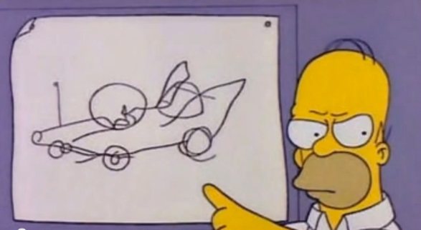

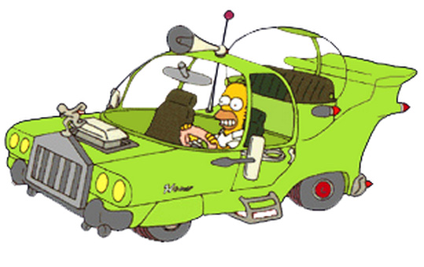

Slide 4



Slide 5
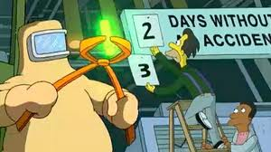
Medidas de segurança
+
Equipamentos de proteção

Slide 6
⇒ Senso para evitar acidentes
Categorias de máquinas e seus princípios de funcionamento
Como o princípio pode nos machucar (limitações do corpo humano)
Equipamentos de proteção individual
Notes:
A intenção não é passar todos as medidas, elas estão na cartilha. A intenção é criar um senso para evitar acidentes

Slide 7
Eletricidade
Rotativos
De corte
Térmicos
Químicos
Pressurizados
De impacto
Ruído
Combinações
⇒ Senso para evitar acidentes
Categorias de máquinas e seus princípios de funcionamento
Como o princípio pode nos machucar (limitações do corpo humano)
Equipamentos de proteção individual
Notes:
A intenção não é passar todos as medidas, elas estão na cartilha. A intenção é criar um senso para evitar acidentes

Slide 8


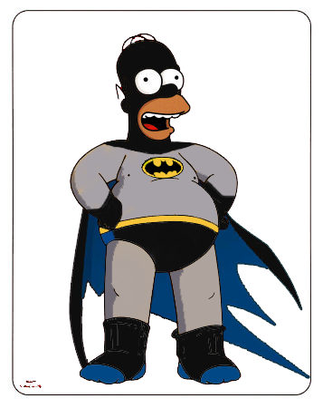
⇒ Senso para evitar acidentes
Categorias de máquinas e seus princípios de funcionamento
Como o princípio pode nos machucar (limitações do corpo humano)
Equipamentos de proteção individual
Notes:
A intenção não é passar todos as medidas, elas estão na cartilha. A intenção é criar um senso para evitar acidentes

Slide 9
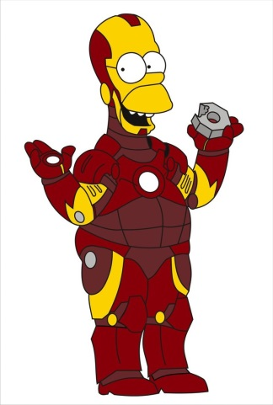
⇒ Senso para evitar acidentes
Categorias de máquinas e seus princípios de funcionamento
Como o princípio pode nos machucar (limitações do corpo humano)
Equipamentos de proteção individual
Notes:
A intenção não é passar todos as medidas, elas estão na cartilha. A intenção é criar um senso para evitar acidentes

Slide 10
Ferramentas, processos e produtos Medidas de segurança
Formato: “Ensinar a pensar”
Peça -> Principal meio de manufatura (apresentar máquinas e produtos) -> Princípios de funcionamento -> Porque/como causa injúria (limitações do corpo humano) -> como evitar (medidas de segurança)
Categorias: Rotativos (velocidade), de corte (combinados), calor, químicos, elétricos, de esforço (martelo, chave de boca, etc) e sonoro.
Prática (no final) – Slide somente de um exemplo p/ explicar o processo.

Slide 11
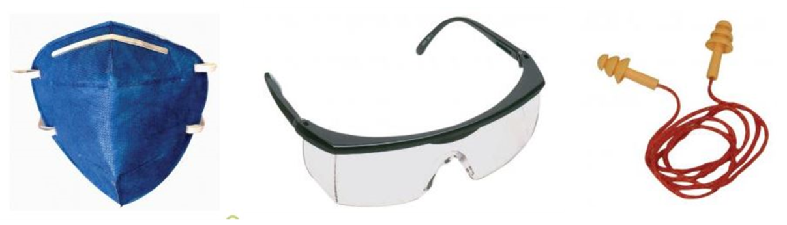
EPI’s
P = Proteção
Fuligem
Particulados
Fragmentos
Quebra
Ruído

Slide 12
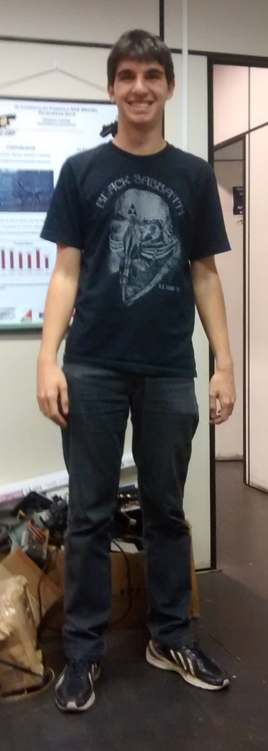
EPI’s
P = Proteção
Fuligem
Particulados
Fragmentos
Quebra
Ruído
Vestimenta

Slide 13
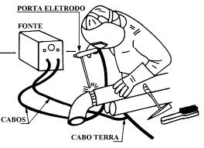
Exemplo
Soldar

Slide 14
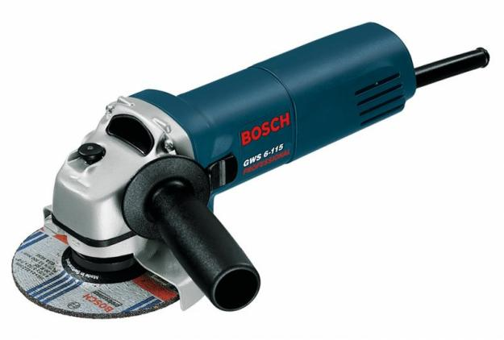
Exemplo
Esmerilhar no carro após teste perto do radiador

Slide 15


Comportamento
Medidas indiretas:
Limpeza / Organização
Calma
Concentração
Pedir ajuda

Slide 16
Caso acidente realmente ocorrer
Com vítima
Manter a calma
Avaliar a gravidade do acidente
Caso médio ou grave: buscar ajuda profissional!

Slide 17
Caso acidente realmente ocorrer
Com vítima
Incêndio
Manter a calma
Avaliar a gravidade do acidente
Caso médio ou grave: buscar ajuda profissional!
Não tenham receio de usar extintores.
Verifique e memorize os locais dos extintores de incêndio na oficina.
Levar extintores para os testes
Caso grave: acionar o corpo de Bombeiros.

Slide 18
Caso acidente realmente ocorrer
Com vítima
Incêndio
Manter a calma
Avaliar a gravidade do acidente
Gravidade média: ir para o pronto socorro.
Caso grave: Fratura, bastante perda de sangue, muita dor, perda de consciência → Ligar para o Resgate o mais rápido possível.
Não tenham receio de usar extintores.
Verifique e memorize os locais dos extintores de incêndio na oficina.
Levar extintores para os testes e distribuí-los na pista. Cuidado para o extintor não oferecer risco de colisão com o carro.
Caso grave: acionar o corpo de Bombeiros.

Slide 19
Conclusão
Ptos importantes:
Integridade física: não superestime seu corpo
Medidas de segurança + EPI’s
Não subestime uma situação de risco
Comportamento reflete na segurança e na qualidade do trabalho
Cartilha
Aperfeiçoamento contínuo (práticas e material)
Dúvidas – Parte 1

Slide 20

Parte prática
Apresentação dos EPI’s básicos
Máquinas: funcionamento, medidas/epis, casos de acidentes ou quase
Esmeril
Esmerilhaderia (discos)
Arco de serra
Lima
Torno
Solda
Furadeira de bancada
Ferro de solda
Thinner
Dúvidas – Parte 2

